Slide 1

MANUAL
CONVERSIÓN UNIDADES SOAP .NET
INTEGRANTES: ESCOBAR MARCOS
ÑATO CARLOS
SOSA DIEGO
FECHA: [dd/mm/aaaa]
ING: CAMPAÑA MAURICIO
NRC: 36883 – GR04
1

Slide 2

DESARROLLO
  OBJETIVO
  CREACIÓN DEL SERVIDOR SOAP EN .NET
  CREACIÓN DEL PROYECTO – CLIENTE CONSOLA
  CREACIÓN DEL PROYECTO – CLIENTE ESCRITORIO
  CREACIÓN DEL PROYECTO – CLIENTE WEB
  CREACIÓN DEL PROYECTO – CLIENTE MÓVIL
CONCLUSIONES
RECOMENDACIONES
2

Slide 3
DESARROLLO
DESARROLLO
  OBJETIVO
  CREACIÓN DEL SERVIDOR SOAP
  CREACIÓN DEL PROYECTO – CLIENTE CONSOLA
  CREACIÓN DEL PROYECTO – CLIENTE ESCRITORIO
  CREACIÓN DEL PROYECTO – CLIENTE WEB
  CREACIÓN DEL PROYECTO – CLIENTE MÓVIL
CONCLUSIONES
RECOMENDACIONES
1.1 OBJETIVO
Objetivo general
Desarrollar un sistema de conversión de unidades basado en un servicio web SOAP en .NET, sin base de datos, consumido por clientes de consola, escritorio, web y móvil.
Objetivos específicos
Implementar el servidor SOAP con autenticación por token y conversión de seis magnitudes.
Construir los cuatro clientes aplicando el patrón MVC.

Slide 4
DESARROLLO
DESARROLLO
  OBJETIVO
  CREACIÓN DEL SERVIDOR SOAP
  CREACIÓN DEL PROYECTO – CLIENTE CONSOLA
  CREACIÓN DEL PROYECTO – CLIENTE ESCRITORIO
  CREACIÓN DEL PROYECTO – CLIENTE WEB
  CREACIÓN DEL PROYECTO – CLIENTE MÓVIL
CONCLUSIONES
RECOMENDACIONES
1.2 CREACIÓN DEL SERVIDOR SOAP
ASP.NET Core + SoapCore · http://localhost:5052
1.2.1 Creación del proyecto
Crear un proyecto ASP.NET Core Web API en Visual Studio 2026.
Nombrarlo WS_CON_UNI_DOTNET_SOAP (también es su espacio de nombres).
Configurar Kestrel en http://localhost:5052 (launchSettings.json).
Agregar las dependencias: SoapCore 1.2.1.16.

Slide 5
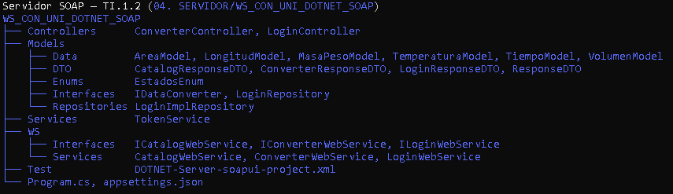
DESARROLLO
DESARROLLO
  OBJETIVO
  CREACIÓN DEL SERVIDOR SOAP
  CREACIÓN DEL PROYECTO – CLIENTE CONSOLA
  CREACIÓN DEL PROYECTO – CLIENTE ESCRITORIO
  CREACIÓN DEL PROYECTO – CLIENTE WEB
  CREACIÓN DEL PROYECTO – CLIENTE MÓVIL
CONCLUSIONES
RECOMENDACIONES
1.2.2 Estructura del proyecto (MVC)
Controladores: LoginController y ConverterController.
Modelos: DTO de respuesta, datos de conversión por magnitud y enumeraciones.
Servicios: TokenService genera y valida el token de sesión.
Servicios web SOAP (LoginWebService, CatalogWebService y ConverterWebService): exponen las operaciones al exterior.

Slide 6
DESARROLLO
DESARROLLO
  OBJETIVO
  CREACIÓN DEL SERVIDOR SOAP
  CREACIÓN DEL PROYECTO – CLIENTE CONSOLA
  CREACIÓN DEL PROYECTO – CLIENTE ESCRITORIO
  CREACIÓN DEL PROYECTO – CLIENTE WEB
  CREACIÓN DEL PROYECTO – CLIENTE MÓVIL
CONCLUSIONES
RECOMENDACIONES
1.2.3 Operaciones expuestas
Operación | Entrada | Salida | Descripción
Login | usuario, clave | token, estado, mensaje | Valida las credenciales y entrega un token de sesión.
Catálogo | token, magnitud | lista de unidades | Devuelve las unidades disponibles de una magnitud.
Conversión | token, magnitud, valor, desde, hacia | resultado, estado, mensaje | Convierte un valor entre dos unidades de la misma magnitud.
Rutas en este proyecto: login → /LoginWebService.svc · catálogo → /CatalogWebService.svc · conversión → /ConverterWebService.svc

Slide 7
DESARROLLO
DESARROLLO
  OBJETIVO
  CREACIÓN DEL SERVIDOR SOAP
  CREACIÓN DEL PROYECTO – CLIENTE CONSOLA
  CREACIÓN DEL PROYECTO – CLIENTE ESCRITORIO
  CREACIÓN DEL PROYECTO – CLIENTE WEB
  CREACIÓN DEL PROYECTO – CLIENTE MÓVIL
CONCLUSIONES
RECOMENDACIONES
1.2.4 Magnitudes y unidades
Magnitud | Unidades soportadas
Longitud | m · cm · ft · yd · mi
Masa | g · kg · oz · lb · qq
Volumen | mL · L · m3 · ft3 · gal
Tiempo | ms · s · min · h · d · w
Temperatura | °C · °F · K · °N · °Ré
Área | cm2 · m2 · km2 · ha · ft2 · ac

Slide 8
DESARROLLO
DESARROLLO
  OBJETIVO
  CREACIÓN DEL SERVIDOR SOAP
  CREACIÓN DEL PROYECTO – CLIENTE CONSOLA
  CREACIÓN DEL PROYECTO – CLIENTE ESCRITORIO
  CREACIÓN DEL PROYECTO – CLIENTE WEB
  CREACIÓN DEL PROYECTO – CLIENTE MÓVIL
CONCLUSIONES
RECOMENDACIONES
1.2.5 Código clave del servidor
[ServiceContract] y [OperationContract] definen el contrato; SoapCore lo publica como endpoint .svc con su WSDL.
El servidor registra tres servicios (Login, Catalog y Converter) y cada uno valida el token antes de responder.
[ServiceContract] public interface IConverterWebService { [OperationContract] ConverterResponseDTO Convert(string token, string type, double value, string from, string to); } // Program.cs builder.Services.AddSoapCore(); builder.Services.AddSingleton<IConverterWebService, ConverterWebService>(); app.UseEndpoints(endpoints => { _ = endpoints.UseSoapEndpoint<IConverterWebService>( "/ConverterWebService.svc", new SoapEncoderOptions(), SoapSerializer.XmlSerializer); });

Slide 9
DESARROLLO
DESARROLLO
  OBJETIVO
  CREACIÓN DEL SERVIDOR SOAP
  CREACIÓN DEL PROYECTO – CLIENTE CONSOLA
  CREACIÓN DEL PROYECTO – CLIENTE ESCRITORIO
  CREACIÓN DEL PROYECTO – CLIENTE WEB
  CREACIÓN DEL PROYECTO – CLIENTE MÓVIL
CONCLUSIONES
RECOMENDACIONES
1.2.6 Código fuente del servidor
Program.cs (1/2)
Capa: Configuración
Program.cs
var builder = WebApplication.CreateBuilder(args); builder.Services.AddSoapCore(); builder.Services.AddSingleton<ILoginWebService, LoginWebService>(); builder.Services.AddSingleton<ICatalogWebService, CatalogWebService>(); builder.Services.AddSingleton<IConverterWebService, ConverterWebService>(); var app = builder.Build(); app.UseRouting(); app.UseEndpoints(endpoints => { _ = endpoints.UseSoapEndpoint<ILoginWebService>( "/LoginWebService.svc", new SoapEncoderOptions(), SoapSerializer.XmlSerializer ); _ = endpoints.UseSoapEndpoint<ICatalogWebService>( "/CatalogWebService.svc", new SoapEncoderOptions(), SoapSerializer.XmlSerializer );

Slide 10
DESARROLLO
DESARROLLO
  OBJETIVO
  CREACIÓN DEL SERVIDOR SOAP
  CREACIÓN DEL PROYECTO – CLIENTE CONSOLA
  CREACIÓN DEL PROYECTO – CLIENTE ESCRITORIO
  CREACIÓN DEL PROYECTO – CLIENTE WEB
  CREACIÓN DEL PROYECTO – CLIENTE MÓVIL
CONCLUSIONES
RECOMENDACIONES
Program.cs (2/2)
continuación
ICatalogWebService.cs
Capa: Contrato del servicio web
// ===== Program.cs ===== _ = endpoints.UseSoapEndpoint<IConverterWebService>( "/ConverterWebService.svc", new SoapEncoderOptions(), SoapSerializer.XmlSerializer ); }); app.Run(); // ===== ICatalogWebService.cs ===== namespace WS_CON_UNI_DOTNET_SOAP.WS.Interfaces { [ServiceContract] public interface ICatalogWebService { [OperationContract] CatalogResponseDTO GetCatalog(string type, string token); } }

Slide 11
DESARROLLO
DESARROLLO
  OBJETIVO
  CREACIÓN DEL SERVIDOR SOAP
  CREACIÓN DEL PROYECTO – CLIENTE CONSOLA
  CREACIÓN DEL PROYECTO – CLIENTE ESCRITORIO
  CREACIÓN DEL PROYECTO – CLIENTE WEB
  CREACIÓN DEL PROYECTO – CLIENTE MÓVIL
CONCLUSIONES
RECOMENDACIONES
IConverterWebService.cs
Capa: Contrato del servicio web
ILoginWebService.cs
Capa: Contrato del servicio web
// ===== IConverterWebService.cs ===== namespace WS_CON_UNI_DOTNET_SOAP.WS.Interfaces { [ServiceContract] public interface IConverterWebService { [OperationContract] ConverterResponseDTO Convert( string token, string type, double value, string from, string to ); } } // ===== ILoginWebService.cs ===== namespace WS_CON_UNI_DOTNET_SOAP.WS.Interfaces { [ServiceContract] public interface ILoginWebService { [OperationContract] LoginResponseDTO Login(string username, string password); } }

Slide 12
DESARROLLO
DESARROLLO
  OBJETIVO
  CREACIÓN DEL SERVIDOR SOAP
  CREACIÓN DEL PROYECTO – CLIENTE CONSOLA
  CREACIÓN DEL PROYECTO – CLIENTE ESCRITORIO
  CREACIÓN DEL PROYECTO – CLIENTE WEB
  CREACIÓN DEL PROYECTO – CLIENTE MÓVIL
CONCLUSIONES
RECOMENDACIONES
CatalogWebService.cs (1/2)
Capa: Servicio web SOAP
WS/Services/CatalogWebService.cs
namespace WS_CON_UNI_DOTNET_SOAP.WS.Services { public class CatalogWebService : ICatalogWebService { private static string FormatType(string text) { if (string.IsNullOrEmpty(text)) return text; return char.ToUpper(text[0]) + text.Substring(1).ToLower(); } public CatalogResponseDTO GetCatalog(string type, string token) { type = FormatType(type); if (!LoginController.validateUser(token)) { return new CatalogResponseDTO( EstadosEnum.ERROR, "Token Inválido", new HashSet<string>() ); }

Slide 13
DESARROLLO
DESARROLLO
  OBJETIVO
  CREACIÓN DEL SERVIDOR SOAP
  CREACIÓN DEL PROYECTO – CLIENTE CONSOLA
  CREACIÓN DEL PROYECTO – CLIENTE ESCRITORIO
  CREACIÓN DEL PROYECTO – CLIENTE WEB
  CREACIÓN DEL PROYECTO – CLIENTE MÓVIL
CONCLUSIONES
RECOMENDACIONES
CatalogWebService.cs (2/2)
continuación
ConverterWebService.cs (1/2)
Capa: Servicio web SOAP
// ===== CatalogWebService.cs ===== try { return new CatalogResponseDTO( EstadosEnum.OK, "Obtención de Catálogo Exitosa", ConverterController.GetConverter(type).GetUnits().ToHashSet() ); } catch (Exception) { return new CatalogResponseDTO( EstadosEnum.ERROR, "Tipo de Catálogo Inexistente", new HashSet<string>() ); } } } } // ===== ConverterWebService.cs ===== namespace WS_CON_UNI_DOTNET_SOAP.WS.Services { public class ConverterWebService : IConverterWebService { public ConverterResponseDTO Convert(string token, string type, double value, string from, string to) { if (!LoginController.validateUser(token)) {

Slide 14
DESARROLLO
DESARROLLO
  OBJETIVO
  CREACIÓN DEL SERVIDOR SOAP
  CREACIÓN DEL PROYECTO – CLIENTE CONSOLA
  CREACIÓN DEL PROYECTO – CLIENTE ESCRITORIO
  CREACIÓN DEL PROYECTO – CLIENTE WEB
  CREACIÓN DEL PROYECTO – CLIENTE MÓVIL
CONCLUSIONES
RECOMENDACIONES
ConverterWebService.cs (2/2)
continuación
return new ConverterResponseDTO( EstadosEnum.ERROR, "Token Inválido", 0 ); } try { return new ConverterResponseDTO( EstadosEnum.OK, "Conversión Exitosa", ConverterController.Convert(type, value, from, to) ); } catch (Exception) { return new ConverterResponseDTO( EstadosEnum.ERROR, "No se pudo hacer la conversión", 0 ); } } } }

Slide 15
DESARROLLO
DESARROLLO
  OBJETIVO
  CREACIÓN DEL SERVIDOR SOAP
  CREACIÓN DEL PROYECTO – CLIENTE CONSOLA
  CREACIÓN DEL PROYECTO – CLIENTE ESCRITORIO
  CREACIÓN DEL PROYECTO – CLIENTE WEB
  CREACIÓN DEL PROYECTO – CLIENTE MÓVIL
CONCLUSIONES
RECOMENDACIONES
LoginWebService.cs (1/2)
Capa: Servicio web SOAP
WS/Services/LoginWebService.cs
namespace WS_CON_UNI_DOTNET_SOAP.WS.Services { public class LoginWebService : ILoginWebService { public LoginResponseDTO Login(string username, string password) { LoginResponseDTO dto; try { string token = LoginController.login(username, password); dto = new LoginResponseDTO( EstadosEnum.OK, "Ingreso de Sesión Exitoso!", token ); } catch (Exception e) { dto = new LoginResponseDTO( EstadosEnum.ERROR, "Credenciales Incorrectas", "" ); }

Slide 16
DESARROLLO
DESARROLLO
  OBJETIVO
  CREACIÓN DEL SERVIDOR SOAP
  CREACIÓN DEL PROYECTO – CLIENTE CONSOLA
  CREACIÓN DEL PROYECTO – CLIENTE ESCRITORIO
  CREACIÓN DEL PROYECTO – CLIENTE WEB
  CREACIÓN DEL PROYECTO – CLIENTE MÓVIL
CONCLUSIONES
RECOMENDACIONES
LoginWebService.cs (2/2)
continuación
ConverterController.cs (1/2)
Capa: Controlador
// ===== LoginWebService.cs ===== return dto; } } } // ===== ConverterController.cs ===== namespace WS_CON_UNI_DOTNET_SOAP.Controllers { public class ConverterController { public static IDataConverter GetConverter(string type) { switch (type) { case "Area": return new AreaModel(); case "Longitud": return new LongitudModel(); case "Masa": return new MasaPesoModel(); case "Temperatura": return new TemperaturaModel(); case "Tiempo": return new TiempoModel(); case "Volumen": return new VolumenModel(); default: throw new Exception("Type Converter not found!"); } }

Slide 17
DESARROLLO
DESARROLLO
  OBJETIVO
  CREACIÓN DEL SERVIDOR SOAP
  CREACIÓN DEL PROYECTO – CLIENTE CONSOLA
  CREACIÓN DEL PROYECTO – CLIENTE ESCRITORIO
  CREACIÓN DEL PROYECTO – CLIENTE WEB
  CREACIÓN DEL PROYECTO – CLIENTE MÓVIL
CONCLUSIONES
RECOMENDACIONES
ConverterController.cs (2/2)
continuación
LoginController.cs
Capa: Controlador
// ===== ConverterController.cs ===== public static double Convert(string type, double value, string from, string to) { IDataConverter converter = ConverterController.GetConverter(type); return converter.Convert(value, from, to); } } } // ===== LoginController.cs ===== namespace WS_CON_UNI_DOTNET_SOAP.Controllers { public class LoginController { public static string login(string username, string password) { LoginRepository repository = new LoginImplRepository(); return repository.ValidateCredentials(username, password); } public static bool validateUser(string token) { return TokenService.ValidateToken(token); } } }

Slide 18
DESARROLLO
DESARROLLO
  OBJETIVO
  CREACIÓN DEL SERVIDOR SOAP
  CREACIÓN DEL PROYECTO – CLIENTE CONSOLA
  CREACIÓN DEL PROYECTO – CLIENTE ESCRITORIO
  CREACIÓN DEL PROYECTO – CLIENTE WEB
  CREACIÓN DEL PROYECTO – CLIENTE MÓVIL
CONCLUSIONES
RECOMENDACIONES
TokenService.cs
Capa: Servicio
Services/TokenService.cs
namespace WS_CON_UNI_DOTNET_SOAP.Services { public class TokenService { private static readonly HashSet<string> tokensActivos = new HashSet<string>(); public static string GenerateToken() { string token = Guid.NewGuid().ToString(); tokensActivos.Add(token); return token; } public static bool ValidateToken(string token) { return tokensActivos.Contains(token); } } }

Slide 19
DESARROLLO
DESARROLLO
  OBJETIVO
  CREACIÓN DEL SERVIDOR SOAP
  CREACIÓN DEL PROYECTO – CLIENTE CONSOLA
  CREACIÓN DEL PROYECTO – CLIENTE ESCRITORIO
  CREACIÓN DEL PROYECTO – CLIENTE WEB
  CREACIÓN DEL PROYECTO – CLIENTE MÓVIL
CONCLUSIONES
RECOMENDACIONES
CatalogResponseDTO.cs
Capa: Modelo · DTO
Models/DTO/CatalogResponseDTO.cs
namespace WS_CON_UNI_DOTNET_SOAP.Models.DTO { public class CatalogResponseDTO : ResponseDTO { public HashSet<string> resultado { get; set; } public CatalogResponseDTO() { this.resultado = []; } public CatalogResponseDTO(EstadosEnum estado, string mensaje, HashSet<string> resultado) : base(estado, mensaje) { this.resultado = resultado; } } }

Slide 20
DESARROLLO
DESARROLLO
  OBJETIVO
  CREACIÓN DEL SERVIDOR SOAP
  CREACIÓN DEL PROYECTO – CLIENTE CONSOLA
  CREACIÓN DEL PROYECTO – CLIENTE ESCRITORIO
  CREACIÓN DEL PROYECTO – CLIENTE WEB
  CREACIÓN DEL PROYECTO – CLIENTE MÓVIL
CONCLUSIONES
RECOMENDACIONES
ConverterResponseDTO.cs
Capa: Modelo · DTO
Models/DTO/ConverterResponseDTO.cs
namespace WS_CON_UNI_DOTNET_SOAP.Models.DTO { public class ConverterResponseDTO : ResponseDTO { public double resultado { get; set; } public ConverterResponseDTO() { } public ConverterResponseDTO(EstadosEnum estado, String mensaje, double resultado) : base(estado, mensaje) { this.resultado = resultado; } } }

Slide 21
DESARROLLO
DESARROLLO
  OBJETIVO
  CREACIÓN DEL SERVIDOR SOAP
  CREACIÓN DEL PROYECTO – CLIENTE CONSOLA
  CREACIÓN DEL PROYECTO – CLIENTE ESCRITORIO
  CREACIÓN DEL PROYECTO – CLIENTE WEB
  CREACIÓN DEL PROYECTO – CLIENTE MÓVIL
CONCLUSIONES
RECOMENDACIONES
LoginResponseDTO.cs
Capa: Modelo · DTO
Models/DTO/LoginResponseDTO.cs
namespace WS_CON_UNI_DOTNET_SOAP.Models.DTO { public class LoginResponseDTO : ResponseDTO { public string? token { get; set; } public LoginResponseDTO() { } public LoginResponseDTO(EstadosEnum estado, string mensaje, string token) : base(estado, mensaje) { this.token = token; } } }

Slide 22
DESARROLLO
DESARROLLO
  OBJETIVO
  CREACIÓN DEL SERVIDOR SOAP
  CREACIÓN DEL PROYECTO – CLIENTE CONSOLA
  CREACIÓN DEL PROYECTO – CLIENTE ESCRITORIO
  CREACIÓN DEL PROYECTO – CLIENTE WEB
  CREACIÓN DEL PROYECTO – CLIENTE MÓVIL
CONCLUSIONES
RECOMENDACIONES
ResponseDTO.cs
Capa: Modelo · DTO
EstadosEnum.cs
Capa: Modelo · Enumeración
// ===== ResponseDTO.cs ===== namespace WS_CON_UNI_DOTNET_SOAP.Models.DTO { public class ResponseDTO { public EstadosEnum estado { get; set; } public string? mensaje { get; set; } public ResponseDTO() { } public ResponseDTO(EstadosEnum estado, string mensaje) { this.estado = estado; this.mensaje = mensaje; } } } // ===== EstadosEnum.cs ===== namespace WS_CON_UNI_DOTNET_SOAP.Models.Enums { public enum EstadosEnum { OK, ERROR } }

Slide 23
DESARROLLO
DESARROLLO
  OBJETIVO
  CREACIÓN DEL SERVIDOR SOAP
  CREACIÓN DEL PROYECTO – CLIENTE CONSOLA
  CREACIÓN DEL PROYECTO – CLIENTE ESCRITORIO
  CREACIÓN DEL PROYECTO – CLIENTE WEB
  CREACIÓN DEL PROYECTO – CLIENTE MÓVIL
CONCLUSIONES
RECOMENDACIONES
IDataConverter.cs
Capa: Modelo · Interfaz
Models/Interfaces/IDataConverter.cs
namespace WS_CON_UNI_DOTNET_SOAP.Models.Interfaces { public interface IDataConverter { Dictionary<string, double> ToMap(); double Convert(double value, string from, string to) { Dictionary<string, double> map = ToMap(); if (!map.ContainsKey(from) || !map.ContainsKey(to)) return 0; double valueFrom = map[from]; double valueTo = map[to]; return value * valueFrom / valueTo; } IEnumerable<string> GetUnits() { return ToMap().Keys; } } }

Slide 24
DESARROLLO
DESARROLLO
  OBJETIVO
  CREACIÓN DEL SERVIDOR SOAP
  CREACIÓN DEL PROYECTO – CLIENTE CONSOLA
  CREACIÓN DEL PROYECTO – CLIENTE ESCRITORIO
  CREACIÓN DEL PROYECTO – CLIENTE WEB
  CREACIÓN DEL PROYECTO – CLIENTE MÓVIL
CONCLUSIONES
RECOMENDACIONES
LoginRepository.cs
Capa: Modelo · Interfaz
LoginImplRepository.cs (1/2)
Capa: Modelo · Repositorio
// ===== LoginRepository.cs ===== namespace WS_CON_UNI_DOTNET_SOAP.Models.Interfaces { public interface LoginRepository { public abstract string ValidateCredentials(string username, string password); } } // ===== LoginImplRepository.cs ===== namespace WS_CON_UNI_DOTNET_SOAP.Models.Repositories { public class LoginImplRepository : LoginRepository { private Dictionary<string, string> users; // HashMap<username, password> public LoginImplRepository() { this.users = new Dictionary<string, string>(); // Credentials this.users.Add("monster", "monster9"); }

Slide 25
DESARROLLO
DESARROLLO
  OBJETIVO
  CREACIÓN DEL SERVIDOR SOAP
  CREACIÓN DEL PROYECTO – CLIENTE CONSOLA
  CREACIÓN DEL PROYECTO – CLIENTE ESCRITORIO
  CREACIÓN DEL PROYECTO – CLIENTE WEB
  CREACIÓN DEL PROYECTO – CLIENTE MÓVIL
CONCLUSIONES
RECOMENDACIONES
LoginImplRepository.cs (2/2)
continuación
public string ValidateCredentials(string username, string password) { // No DB string localUsername = username; string localPassword = this.users[localUsername]; if (!localUsername.Equals(username) || !localPassword.Equals(password)) { throw new Exception("Invalid User"); } return TokenService.GenerateToken(); } } }

Slide 26
DESARROLLO
DESARROLLO
  OBJETIVO
  CREACIÓN DEL SERVIDOR SOAP
  CREACIÓN DEL PROYECTO – CLIENTE CONSOLA
  CREACIÓN DEL PROYECTO – CLIENTE ESCRITORIO
  CREACIÓN DEL PROYECTO – CLIENTE WEB
  CREACIÓN DEL PROYECTO – CLIENTE MÓVIL
CONCLUSIONES
RECOMENDACIONES
AreaModel.cs
Capa: Modelo · Datos
Models/Data/AreaModel.cs
namespace WS_CON_UNI_DOTNET_SOAP.Models.Data { public class AreaModel : IDataConverter { private readonly double squareCentimeter = 0.0001; private readonly double squareMeter = 1; private readonly double squareKilometer = 1000000; private readonly double hectare = 10000; private readonly double squareFeet = 0.092903; private readonly double acre = 4046.86; public Dictionary<string, double> ToMap() { Dictionary<string, double> data = new Dictionary<string, double>(); data.Add("cm2", squareCentimeter); data.Add("m2", squareMeter); data.Add("km2", squareKilometer); data.Add("ha", hectare); data.Add("ft2", squareFeet); data.Add("ac", acre); return data; } } }

Slide 27
DESARROLLO
DESARROLLO
  OBJETIVO
  CREACIÓN DEL SERVIDOR SOAP
  CREACIÓN DEL PROYECTO – CLIENTE CONSOLA
  CREACIÓN DEL PROYECTO – CLIENTE ESCRITORIO
  CREACIÓN DEL PROYECTO – CLIENTE WEB
  CREACIÓN DEL PROYECTO – CLIENTE MÓVIL
CONCLUSIONES
RECOMENDACIONES
LongitudModel.cs (1/2)
Capa: Modelo · Datos
Models/Data/LongitudModel.cs
namespace WS_CON_UNI_DOTNET_SOAP.Models.Data { public class LongitudModel : IDataConverter { // private readonly double kilometer = 1000; // private readonly double hectometer = 100; // private readonly double decameter = 10; private readonly double meter = 1; // private readonly double decimeter = 0.1; private readonly double centimeter = 0.01; // private readonly double millimeter = 0.001; private readonly double feet = 0.3048; private readonly double yard = 0.9144; private readonly double mile = 1609.344; public Dictionary<string, double> ToMap() { Dictionary<string, double> data = new(); // data.Add("km", kilometer); // data.Add("hm", hectometer); // data.Add("Dm", decameter); data.Add("m", meter); // data.Add("dm", decimeter); data.Add("cm", centimeter); // data.Add("mm", millimeter); data.Add("ft", feet); data.Add("yd", yard); data.Add("mi", mile);

Slide 28
DESARROLLO
DESARROLLO
  OBJETIVO
  CREACIÓN DEL SERVIDOR SOAP
  CREACIÓN DEL PROYECTO – CLIENTE CONSOLA
  CREACIÓN DEL PROYECTO – CLIENTE ESCRITORIO
  CREACIÓN DEL PROYECTO – CLIENTE WEB
  CREACIÓN DEL PROYECTO – CLIENTE MÓVIL
CONCLUSIONES
RECOMENDACIONES
LongitudModel.cs (2/2)
continuación
MasaPesoModel.cs
Capa: Modelo · Datos
// ===== LongitudModel.cs ===== return data; } } } // ===== MasaPesoModel.cs ===== namespace WS_CON_UNI_DOTNET_SOAP.Models.Data { public class MasaPesoModel : IDataConverter { private readonly double gram = 0.001; private readonly double kilogram = 1; private readonly double ounce = 0.0283495; private readonly double pound = 0.453592; private readonly double quintal = 100; public Dictionary<string, double> ToMap() { Dictionary<string, double> data = new(); data.Add("g", gram); data.Add("kg", kilogram); data.Add("oz", ounce); data.Add("lb", pound); data.Add("qq", quintal); return data; } } }

Slide 29
DESARROLLO
DESARROLLO
  OBJETIVO
  CREACIÓN DEL SERVIDOR SOAP
  CREACIÓN DEL PROYECTO – CLIENTE CONSOLA
  CREACIÓN DEL PROYECTO – CLIENTE ESCRITORIO
  CREACIÓN DEL PROYECTO – CLIENTE WEB
  CREACIÓN DEL PROYECTO – CLIENTE MÓVIL
CONCLUSIONES
RECOMENDACIONES
TemperaturaModel.cs (1/3)
Capa: Modelo · Datos
Models/Data/TemperaturaModel.cs
namespace WS_CON_UNI_DOTNET_SOAP.Models.Data { public class TemperaturaModel : IDataConverter { public Dictionary<string, double> ToMap() { Dictionary<string, double> data = new() { { "°C", 1.0 }, { "°F", 1.0 }, { "K", 1.0 }, { "°N", 1.0 }, { "°Ré", 1.0 } }; return data; } public double Convert(double value, string from, string to) { Dictionary<string, double> map = ToMap(); if (!map.ContainsKey(from) || !map.ContainsKey(to)) return 0; double celsius;

Slide 30
DESARROLLO
DESARROLLO
  OBJETIVO
  CREACIÓN DEL SERVIDOR SOAP
  CREACIÓN DEL PROYECTO – CLIENTE CONSOLA
  CREACIÓN DEL PROYECTO – CLIENTE ESCRITORIO
  CREACIÓN DEL PROYECTO – CLIENTE WEB
  CREACIÓN DEL PROYECTO – CLIENTE MÓVIL
CONCLUSIONES
RECOMENDACIONES
TemperaturaModel.cs (2/3)
continuación
switch (from) { case "°C": celsius = value; break; case "°F": celsius = (value - 32) * 5.0 / 9.0; break; case "K": celsius = value - 273.15; break; case "°N": celsius = value * 100.0 / 33.0; break; case "°Ré": celsius = value * 5.0 / 4.0; break; default: return 0; }

Slide 31
DESARROLLO
DESARROLLO
  OBJETIVO
  CREACIÓN DEL SERVIDOR SOAP
  CREACIÓN DEL PROYECTO – CLIENTE CONSOLA
  CREACIÓN DEL PROYECTO – CLIENTE ESCRITORIO
  CREACIÓN DEL PROYECTO – CLIENTE WEB
  CREACIÓN DEL PROYECTO – CLIENTE MÓVIL
CONCLUSIONES
RECOMENDACIONES
TemperaturaModel.cs (3/3)
continuación
switch (to) { case "°C": return celsius; case "°F": return celsius * 9.0 / 5.0 + 32; case "K": return celsius + 273.15; case "°N": return celsius * 33.0 / 100.0; case "°Ré": return celsius * 4.0 / 5.0; default: return 0; } } } }

Slide 32
DESARROLLO
DESARROLLO
  OBJETIVO
  CREACIÓN DEL SERVIDOR SOAP
  CREACIÓN DEL PROYECTO – CLIENTE CONSOLA
  CREACIÓN DEL PROYECTO – CLIENTE ESCRITORIO
  CREACIÓN DEL PROYECTO – CLIENTE WEB
  CREACIÓN DEL PROYECTO – CLIENTE MÓVIL
CONCLUSIONES
RECOMENDACIONES
TiempoModel.cs
Capa: Modelo · Datos
Models/Data/TiempoModel.cs
namespace WS_CON_UNI_DOTNET_SOAP.Models.Data { public class TiempoModel : IDataConverter { private readonly double millisecond = 0.001; private readonly double second = 1; private readonly double minute = 60; private readonly double hour = 60 * 60; private readonly double day = 60 * 60 * 24; private readonly double week = 60 * 60 * 24 * 7; public Dictionary<string, double> ToMap() { Dictionary<string, double> data = new() { { "ms", millisecond }, { "s", second }, { "min", minute }, { "h", hour }, { "d", day }, { "w", week } }; return data; } } }

Slide 33
DESARROLLO
DESARROLLO
  OBJETIVO
  CREACIÓN DEL SERVIDOR SOAP
  CREACIÓN DEL PROYECTO – CLIENTE CONSOLA
  CREACIÓN DEL PROYECTO – CLIENTE ESCRITORIO
  CREACIÓN DEL PROYECTO – CLIENTE WEB
  CREACIÓN DEL PROYECTO – CLIENTE MÓVIL
CONCLUSIONES
RECOMENDACIONES
VolumenModel.cs
Capa: Modelo · Datos
Models/Data/VolumenModel.cs
namespace WS_CON_UNI_DOTNET_SOAP.Models.Data { public class VolumenModel : IDataConverter { private readonly double milliliter = 0.001; private readonly double liter = 1; private readonly double cubicMeter = 1000; private readonly double cubicFeet = 28.3168; private readonly double galon = 3.78541; public Dictionary<string, double> ToMap() { Dictionary<string, double> data = new() { { "mL", milliliter }, { "L", liter }, { "m3", cubicMeter }, { "ft3", cubicFeet }, { "gal", galon } }; return data; } } }

Slide 34
DESARROLLO
DESARROLLO
  OBJETIVO
  CREACIÓN DEL SERVIDOR SOAP
  CREACIÓN DEL PROYECTO – CLIENTE CONSOLA
  CREACIÓN DEL PROYECTO – CLIENTE ESCRITORIO
  CREACIÓN DEL PROYECTO – CLIENTE WEB
  CREACIÓN DEL PROYECTO – CLIENTE MÓVIL
CONCLUSIONES
RECOMENDACIONES
1.2.7 Ejecución del servidor
Ejecutar el servidor desde Visual Studio 2026 o con dotnet run.
Comprobar el WSDL en http://localhost:5052/LoginWebService.svc?wsdl.
Usuario de prueba: monster / monster9.

Slide 35
DESARROLLO
DESARROLLO
  OBJETIVO
  CREACIÓN DEL SERVIDOR SOAP
  CREACIÓN DEL PROYECTO – CLIENTE CONSOLA
  CREACIÓN DEL PROYECTO – CLIENTE ESCRITORIO
  CREACIÓN DEL PROYECTO – CLIENTE WEB
  CREACIÓN DEL PROYECTO – CLIENTE MÓVIL
CONCLUSIONES
RECOMENDACIONES
1.3 CREACIÓN DEL PROYECTO – CLIENTE CONSOLA
.NET 10 + cliente WCF · patrón MVC
1.3.1 Creación y estructura
Proyecto CONSOLE_CON_UNI_DOTNET_SOAP creado en Visual Studio 2026.
Modelo: conexión con el servidor y sesión del usuario.
Vista: menú en la terminal.
Controlador: login, catálogo y conversión.

Slide 36
DESARROLLO
DESARROLLO
  OBJETIVO
  CREACIÓN DEL SERVIDOR SOAP
  CREACIÓN DEL PROYECTO – CLIENTE CONSOLA
  CREACIÓN DEL PROYECTO – CLIENTE ESCRITORIO
  CREACIÓN DEL PROYECTO – CLIENTE WEB
  CREACIÓN DEL PROYECTO – CLIENTE MÓVIL
CONCLUSIONES
RECOMENDACIONES
1.3.2 Código clave
LoginWebServiceClient es el cliente WCF generado desde el WSDL del servidor.
La llamada es asíncrona (async/await) y devuelve el DTO con estado, mensaje y token.
internal class LoginHTTP { private readonly LoginWebServiceClient _client; public LoginHTTP() { _client = new LoginWebServiceClient(); } public async Task<LoginResponseDTO?> LoginAsync( string username, string password) { var response = await _client.LoginAsync(username, password); return response.Body.LoginResult; } }

Slide 37
DESARROLLO
DESARROLLO
  OBJETIVO
  CREACIÓN DEL SERVIDOR SOAP
  CREACIÓN DEL PROYECTO – CLIENTE CONSOLA
  CREACIÓN DEL PROYECTO – CLIENTE ESCRITORIO
  CREACIÓN DEL PROYECTO – CLIENTE WEB
  CREACIÓN DEL PROYECTO – CLIENTE MÓVIL
CONCLUSIONES
RECOMENDACIONES
1.3.3 Código fuente
LoginHTTP.cs
Capa: Modelo · Conexión
Models/HTTP/LoginHTTP.cs
namespace CONSOLE_CON_UNI_DOTNET_SOAP.Models.HTTP { internal class LoginHTTP { private readonly LoginWebServiceClient _client; public LoginHTTP() { _client = new LoginWebServiceClient(); } public async Task<LoginResponseDTO?> LoginAsync( string username, string password ) { var response = await _client.LoginAsync(username, password); return response.Body.LoginResult; } } }

Slide 38
DESARROLLO
DESARROLLO
  OBJETIVO
  CREACIÓN DEL SERVIDOR SOAP
  CREACIÓN DEL PROYECTO – CLIENTE CONSOLA
  CREACIÓN DEL PROYECTO – CLIENTE ESCRITORIO
  CREACIÓN DEL PROYECTO – CLIENTE WEB
  CREACIÓN DEL PROYECTO – CLIENTE MÓVIL
CONCLUSIONES
RECOMENDACIONES
LoginController.cs
Capa: Controlador
LoginView.cs (1/2)
Capa: Vista
// ===== LoginController.cs ===== namespace CONSOLE_CON_UNI_DOTNET_SOAP.Controllers { internal class LoginController { public LoginResponseDTO? Login(string username, string password) { LoginHTTP http = new LoginHTTP(); LoginResponseDTO? dto = http.LoginAsync(username, password).Result; // Save Token if (dto?.estado == EstadosEnum.OK) { ConfigHTTP.token = dto.token; } return dto; } } } // ===== LoginView.cs ===== namespace CONSOLE_CON_UNI_DOTNET_SOAP.Views { internal class LoginView { public static bool UserHasLogin() { var ctrl = new LoginController();

Slide 39
DESARROLLO
DESARROLLO
  OBJETIVO
  CREACIÓN DEL SERVIDOR SOAP
  CREACIÓN DEL PROYECTO – CLIENTE CONSOLA
  CREACIÓN DEL PROYECTO – CLIENTE ESCRITORIO
  CREACIÓN DEL PROYECTO – CLIENTE WEB
  CREACIÓN DEL PROYECTO – CLIENTE MÓVIL
CONCLUSIONES
RECOMENDACIONES
LoginView.cs (2/2)
continuación
// Username MessagesUtils.PrintMessage("Username: "); string username = Console.ReadLine() ?? string.Empty; // Password MessagesUtils.PrintMessage("Password: "); string password = Console.ReadLine() ?? string.Empty; LoginResponseDTO? res = ctrl.Login(username, password); if (res is null) { MessagesUtils.PrintMessage("No se recibió respuesta del servicio."); return false; } MessagesUtils.PrintMessage(res.mensaje ?? string.Empty); Thread.Sleep(TimeSpan.FromSeconds(3)); return res.estado == EstadosEnum.OK; } } }

Slide 40
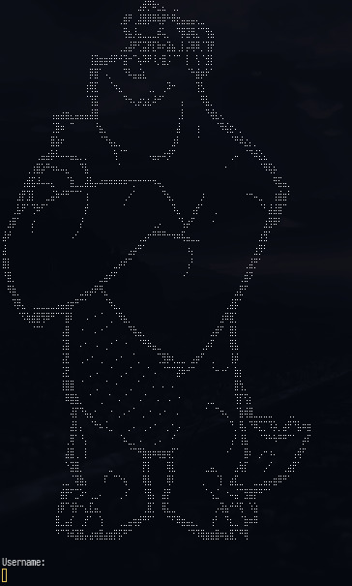
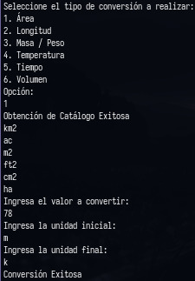
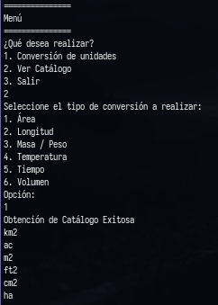
DESARROLLO
DESARROLLO
  OBJETIVO
  CREACIÓN DEL SERVIDOR SOAP
  CREACIÓN DEL PROYECTO – CLIENTE CONSOLA
  CREACIÓN DEL PROYECTO – CLIENTE ESCRITORIO
  CREACIÓN DEL PROYECTO – CLIENTE WEB
  CREACIÓN DEL PROYECTO – CLIENTE MÓVIL
CONCLUSIONES
RECOMENDACIONES
1.3.4 Vistas
Vista: Inicio de sesión
Vista: Conversión
Vista: Catálogo de unidades
Insertar captura de pantalla
Insertar captura de pantalla
Insertar captura de pantalla
Insertar captura de pantalla
Insertar captura de pantalla
Insertar captura de pantalla

Slide 41
DESARROLLO
DESARROLLO
  OBJETIVO
  CREACIÓN DEL SERVIDOR SOAP
  CREACIÓN DEL PROYECTO – CLIENTE CONSOLA
  CREACIÓN DEL PROYECTO – CLIENTE ESCRITORIO
  CREACIÓN DEL PROYECTO – CLIENTE WEB
  CREACIÓN DEL PROYECTO – CLIENTE MÓVIL
CONCLUSIONES
RECOMENDACIONES
1.4 CREACIÓN DEL PROYECTO – CLIENTE ESCRITORIO
WinForms + WCF · patrón MVC
1.4.1 Creación y estructura
Proyecto ESC_CON_UNI_DOTNET_SOAP creado en Visual Studio 2026.
Modelo: conexión con el servidor y sesión del usuario.
Vista: ventanas de login y principal.
Controlador: login, catálogo y conversión.

Slide 42
DESARROLLO
DESARROLLO
  OBJETIVO
  CREACIÓN DEL SERVIDOR SOAP
  CREACIÓN DEL PROYECTO – CLIENTE CONSOLA
  CREACIÓN DEL PROYECTO – CLIENTE ESCRITORIO
  CREACIÓN DEL PROYECTO – CLIENTE WEB
  CREACIÓN DEL PROYECTO – CLIENTE MÓVIL
CONCLUSIONES
RECOMENDACIONES
1.4.2 Código clave
Crea un canal WCF (ChannelFactory) por cada servicio .svc con BasicHttpBinding, el enlace SOAP básico.
Los tiempos de espera (5 s y 15 s) evitan esperas sin fin si el servidor no responde.
var binding = new BasicHttpBinding { OpenTimeout = TiempoConexion, SendTimeout = TiempoPeticion, ReceiveTimeout = TiempoPeticion, MaxReceivedMessageSize = int.MaxValue, }; return new ConversorServicio( new CanalLogin(new ChannelFactory<ILoginWebService>(binding, new EndpointAddress(urlBase + "/LoginWebService.svc"))), new CanalCatalogo(new ChannelFactory<ICatalogWebService>(binding, new EndpointAddress(urlBase + "/CatalogWebService.svc"))), new CanalConversor(new ChannelFactory<IConverterWebService>(binding, new EndpointAddress(urlBase + "/ConverterWebService.svc"))), sesion);

Slide 43
DESARROLLO
DESARROLLO
  OBJETIVO
  CREACIÓN DEL SERVIDOR SOAP
  CREACIÓN DEL PROYECTO – CLIENTE CONSOLA
  CREACIÓN DEL PROYECTO – CLIENTE ESCRITORIO
  CREACIÓN DEL PROYECTO – CLIENTE WEB
  CREACIÓN DEL PROYECTO – CLIENTE MÓVIL
CONCLUSIONES
RECOMENDACIONES
1.4.3 Código fuente
ClienteSoap.cs (1/3)
Capa: Modelo
ec/edu/monster/modelo/ClienteSoap.cs
namespace ec.edu.monster.modelo { /// <summary> /// Conecta el modelo con el servidor SOAP real. Las ChannelFactory se crean una /// sola vez; cada llamada abre y cierra su propio canal. /// </summary> public static class ClienteSoap { private static readonly TimeSpan TiempoConexion = TimeSpan.FromSeconds(5); private static readonly TimeSpan TiempoPeticion = TimeSpan.FromSeconds(15); /// <summary>Crea el servicio de la aplicación, ligado a su sesión.</summary> public static ConversorServicio CrearServicio(string urlBase, Sesion sesion) { urlBase = urlBase.TrimEnd('/'); // El servidor lo comparten varios clientes y puede trabarse: mejor fallar que esperar sin fin. var binding = new BasicHttpBinding { OpenTimeout = TiempoConexion, SendTimeout = TiempoPeticion, ReceiveTimeout = TiempoPeticion, CloseTimeout = TiempoConexion, MaxReceivedMessageSize = int.MaxValue, };

Slide 44
DESARROLLO
DESARROLLO
  OBJETIVO
  CREACIÓN DEL SERVIDOR SOAP
  CREACIÓN DEL PROYECTO – CLIENTE CONSOLA
  CREACIÓN DEL PROYECTO – CLIENTE ESCRITORIO
  CREACIÓN DEL PROYECTO – CLIENTE WEB
  CREACIÓN DEL PROYECTO – CLIENTE MÓVIL
CONCLUSIONES
RECOMENDACIONES
ClienteSoap.cs (2/3)
continuación
return new ConversorServicio( new CanalLogin(new ChannelFactory<ILoginWebService>( binding, new EndpointAddress(urlBase + "/LoginWebService.svc"))), new CanalCatalogo(new ChannelFactory<ICatalogWebService>( binding, new EndpointAddress(urlBase + "/CatalogWebService.svc"))), new CanalConversor(new ChannelFactory<IConverterWebService>( binding, new EndpointAddress(urlBase + "/ConverterWebService.svc"))), sesion); } // Abre un canal, hace una sola llamada y lo cierra; si falla, lo aborta. private static async Task<R> UsarCanalAsync<T, R>(ChannelFactory<T> fabrica, Func<T, Task<R>> llamada) { T canal = fabrica.CreateChannel(); var comunicacion = (ICommunicationObject)canal!; try { R resultado = await llamada(canal); comunicacion.Close(); return resultado; } catch { comunicacion.Abort(); throw; } }

Slide 45
DESARROLLO
DESARROLLO
  OBJETIVO
  CREACIÓN DEL SERVIDOR SOAP
  CREACIÓN DEL PROYECTO – CLIENTE CONSOLA
  CREACIÓN DEL PROYECTO – CLIENTE ESCRITORIO
  CREACIÓN DEL PROYECTO – CLIENTE WEB
  CREACIÓN DEL PROYECTO – CLIENTE MÓVIL
CONCLUSIONES
RECOMENDACIONES
ClienteSoap.cs (3/3)
continuación
private sealed class CanalLogin(ChannelFactory<ILoginWebService> fabrica) : ILoginWebService { public Task<LoginResponse> LoginAsync(LoginRequest request) => UsarCanalAsync(fabrica, c => c.LoginAsync(request)); } private sealed class CanalCatalogo(ChannelFactory<ICatalogWebService> fabrica) : ICatalogWebService { public Task<GetCatalogResponse> GetCatalogAsync(GetCatalogRequest request) => UsarCanalAsync(fabrica, c => c.GetCatalogAsync(request)); } private sealed class CanalConversor(ChannelFactory<IConverterWebService> fabrica) : IConverterWebService { public Task<ConvertResponse> ConvertAsync(ConvertRequest request) => UsarCanalAsync(fabrica, c => c.ConvertAsync(request)); } } }

Slide 46
DESARROLLO
DESARROLLO
  OBJETIVO
  CREACIÓN DEL SERVIDOR SOAP
  CREACIÓN DEL PROYECTO – CLIENTE CONSOLA
  CREACIÓN DEL PROYECTO – CLIENTE ESCRITORIO
  CREACIÓN DEL PROYECTO – CLIENTE WEB
  CREACIÓN DEL PROYECTO – CLIENTE MÓVIL
CONCLUSIONES
RECOMENDACIONES
LoginControlador.cs (1/2)
Capa: Controlador
ec/edu/monster/controlador/LoginControlador.cs
namespace ec.edu.monster.controlador { /// <summary> /// Maneja la pantalla de login: valida los datos, pide al modelo iniciar sesión /// y le dice a la vista qué mostrar después. /// </summary> public class LoginControlador { public const string CredencialesVacias = "Ingrese usuario y contraseña"; private readonly ILoginVista vista; private readonly ConversorServicio servicio; public LoginControlador(ILoginVista vista, ConversorServicio servicio) { this.vista = vista; this.servicio = servicio; vista.AlIngresar(IngresarAsync); } private async Task IngresarAsync() { string usuario = vista.Usuario; string clave = vista.Clave;

Slide 47
DESARROLLO
DESARROLLO
  OBJETIVO
  CREACIÓN DEL SERVIDOR SOAP
  CREACIÓN DEL PROYECTO – CLIENTE CONSOLA
  CREACIÓN DEL PROYECTO – CLIENTE ESCRITORIO
  CREACIÓN DEL PROYECTO – CLIENTE WEB
  CREACIÓN DEL PROYECTO – CLIENTE MÓVIL
CONCLUSIONES
RECOMENDACIONES
LoginControlador.cs (2/2)
continuación
LoginFrame.cs (1/5)
Capa: Vista
// ===== LoginControlador.cs ===== if (string.IsNullOrWhiteSpace(usuario) || string.IsNullOrWhiteSpace(clave)) { vista.MostrarError(CredencialesVacias); return; } try { await servicio.IniciarSesionAsync(usuario.Trim(), clave); vista.AbrirMenu(); } catch (ServicioException e) { vista.MostrarError(e.Message); } } } } // ===== LoginFrame.cs ===== namespace ec.edu.monster.vista { /// <summary> /// Ventana de login. La navegación a la ventana principal se delega en el /// callback alAbrirMenu que entrega App. /// </summary> public class LoginFrame : Form, ILoginVista { private readonly Action alAbrirMenu; private readonly TextBox campoUsuario = Estilos.Entrada();

Slide 48
DESARROLLO
DESARROLLO
  OBJETIVO
  CREACIÓN DEL SERVIDOR SOAP
  CREACIÓN DEL PROYECTO – CLIENTE CONSOLA
  CREACIÓN DEL PROYECTO – CLIENTE ESCRITORIO
  CREACIÓN DEL PROYECTO – CLIENTE WEB
  CREACIÓN DEL PROYECTO – CLIENTE MÓVIL
CONCLUSIONES
RECOMENDACIONES
LoginFrame.cs (2/5)
continuación
private readonly TextBox campoClave = Estilos.Entrada(clave: true); private readonly Button botonIngresar = Estilos.BotonPrimario("Ingresar"); private Func<Task> accionIngresar = () => Task.CompletedTask; public IndicadorEstado Estado { get; } = new("Servicio disponible", "Servicio no disponible"); public LoginFrame(Action alAbrirMenu) { this.alAbrirMenu = alAbrirMenu; SuspendLayout(); AutoScaleDimensions = new SizeF(96F, 96F); AutoScaleMode = AutoScaleMode.Dpi; Text = Estilos.TituloVentana; ClientSize = new Size(640, 460); MinimumSize = new Size(480, 420); StartPosition = FormStartPosition.CenterScreen; BackColor = Estilos.Fondo; Font = Estilos.Fuente; Controls.Add(ConstruirContenido()); Controls.Add(Estado); MainMenuStrip = Estilos.BarraMenu( Estilos.Menu("Archivo", Estilos.Opcion("Salir", Close)), Estilos.MenuAyuda(this)); Controls.Add(MainMenuStrip);

Slide 49
DESARROLLO
DESARROLLO
  OBJETIVO
  CREACIÓN DEL SERVIDOR SOAP
  CREACIÓN DEL PROYECTO – CLIENTE CONSOLA
  CREACIÓN DEL PROYECTO – CLIENTE ESCRITORIO
  CREACIÓN DEL PROYECTO – CLIENTE WEB
  CREACIÓN DEL PROYECTO – CLIENTE MÓVIL
CONCLUSIONES
RECOMENDACIONES
LoginFrame.cs (3/5)
continuación
AcceptButton = botonIngresar; botonIngresar.Click += (_, _) => Ingresar(); Shown += (_, _) => { campoUsuario.Focus(); Estado.Iniciar(); }; ResumeLayout(false); PerformLayout(); } private Control ConstruirContenido() { var formulario = new TableLayoutPanel { ColumnCount = 1, Dock = DockStyle.Fill, Padding = new Padding(50, 30, 50, 0), BackColor = Estilos.Fondo, }; formulario.ColumnStyles.Add(new ColumnStyle(SizeType.Percent, 100));

Slide 50
DESARROLLO
DESARROLLO
  OBJETIVO
  CREACIÓN DEL SERVIDOR SOAP
  CREACIÓN DEL PROYECTO – CLIENTE CONSOLA
  CREACIÓN DEL PROYECTO – CLIENTE ESCRITORIO
  CREACIÓN DEL PROYECTO – CLIENTE WEB
  CREACIÓN DEL PROYECTO – CLIENTE MÓVIL
CONCLUSIONES
RECOMENDACIONES
LoginFrame.cs (4/5)
continuación
var filaBoton = new FlowLayoutPanel { FlowDirection = FlowDirection.RightToLeft, Dock = DockStyle.Fill, AutoSize = true, Margin = new Padding(0), }; filaBoton.Controls.Add(botonIngresar); formulario.Controls.Add(Estilos.Titulo("Iniciar sesión")); formulario.Controls.Add(Estilos.Etiqueta("Usuario")); formulario.Controls.Add(campoUsuario); formulario.Controls.Add(Estilos.Etiqueta("Contraseña")); formulario.Controls.Add(campoClave); formulario.Controls.Add(filaBoton); return formulario; } private void Ingresar() { Estilos.Ejecutar(accionIngresar, MostrarError, botonIngresar, campoUsuario, campoClave); } public string Usuario => campoUsuario.Text; public string Clave => campoClave.Text;

Slide 51
DESARROLLO
DESARROLLO
  OBJETIVO
  CREACIÓN DEL SERVIDOR SOAP
  CREACIÓN DEL PROYECTO – CLIENTE CONSOLA
  CREACIÓN DEL PROYECTO – CLIENTE ESCRITORIO
  CREACIÓN DEL PROYECTO – CLIENTE WEB
  CREACIÓN DEL PROYECTO – CLIENTE MÓVIL
CONCLUSIONES
RECOMENDACIONES
LoginFrame.cs (5/5)
continuación
public void MostrarError(string mensaje) { MessageBox.Show(this, mensaje, Estilos.TituloVentana, MessageBoxButtons.OK, MessageBoxIcon.Error); } public void AbrirMenu() { // La contraseña no se queda en memoria de una ventana que ya no se usa. campoClave.Clear(); alAbrirMenu(); Close(); } public void AlIngresar(Func<Task> accion) { accionIngresar = accion; } } }

Slide 52
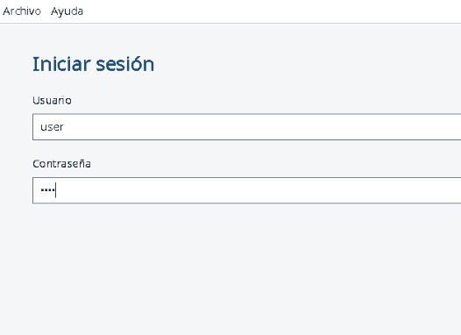
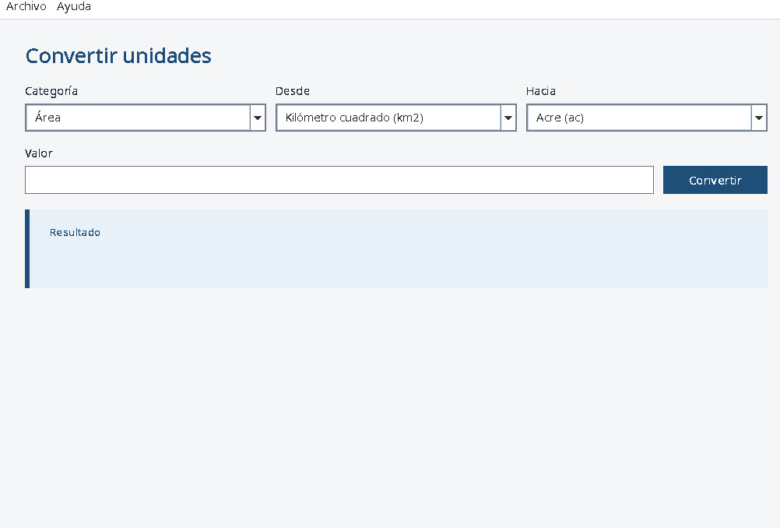
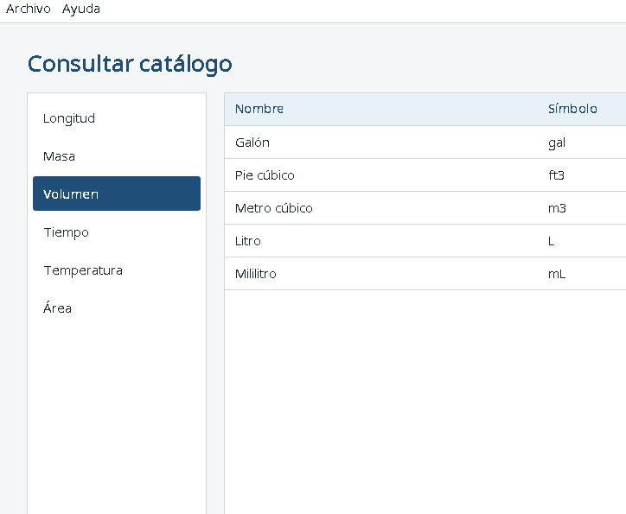
DESARROLLO
DESARROLLO
  OBJETIVO
  CREACIÓN DEL SERVIDOR SOAP
  CREACIÓN DEL PROYECTO – CLIENTE CONSOLA
  CREACIÓN DEL PROYECTO – CLIENTE ESCRITORIO
  CREACIÓN DEL PROYECTO – CLIENTE WEB
  CREACIÓN DEL PROYECTO – CLIENTE MÓVIL
CONCLUSIONES
RECOMENDACIONES
1.4.4 Vistas
Vista: Inicio de sesión
Vista: Conversión
Vista: Catálogo de unidades
Insertar captura de pantalla
Insertar captura de pantalla
Insertar captura de pantalla

Slide 53
DESARROLLO
DESARROLLO
  OBJETIVO
  CREACIÓN DEL SERVIDOR SOAP
  CREACIÓN DEL PROYECTO – CLIENTE CONSOLA
  CREACIÓN DEL PROYECTO – CLIENTE ESCRITORIO
  CREACIÓN DEL PROYECTO – CLIENTE WEB
  CREACIÓN DEL PROYECTO – CLIENTE MÓVIL
CONCLUSIONES
RECOMENDACIONES
1.5 CREACIÓN DEL PROYECTO – CLIENTE WEB
ASP.NET Core MVC + WCF · patrón MVC
1.5.1 Creación y estructura
Proyecto WEB_CON_UNI_DOTNET_SOAP creado en Visual Studio 2026.
Modelo: conexión con el servidor y sesión del usuario.
Vista: páginas de login, menú, catálogo y conversión.
Controlador: login, catálogo y conversión.

Slide 54
DESARROLLO
DESARROLLO
  OBJETIVO
  CREACIÓN DEL SERVIDOR SOAP
  CREACIÓN DEL PROYECTO – CLIENTE CONSOLA
  CREACIÓN DEL PROYECTO – CLIENTE ESCRITORIO
  CREACIÓN DEL PROYECTO – CLIENTE WEB
  CREACIÓN DEL PROYECTO – CLIENTE MÓVIL
CONCLUSIONES
RECOMENDACIONES
1.5.2 Código clave
El controlador MVC recibe el formulario y llama al servidor SOAP a través de FabricaServicios (canales WCF).
Si el login falla, vuelve a mostrar la vista con el mensaje; si funciona, guarda la sesión y va al menú.
[HttpPost("/login")] public async Task<IActionResult> Ingresar( string? usuario, string? clave) { var vista = new LoginVista { Usuario = usuario ?? "" }; // ... validación de campos vacíos var sesion = new Sesion(); try { await fabrica.CrearServicio(sesion) .IniciarSesionAsync(usuario.Trim(), clave); } catch (ServicioException e) { vista.Error = e.Message; return await VistaAsync(vista); } SesionUsuario.Guardar(HttpContext, sesion); return Redirect("~/menu"); }

Slide 55
DESARROLLO
DESARROLLO
  OBJETIVO
  CREACIÓN DEL SERVIDOR SOAP
  CREACIÓN DEL PROYECTO – CLIENTE CONSOLA
  CREACIÓN DEL PROYECTO – CLIENTE ESCRITORIO
  CREACIÓN DEL PROYECTO – CLIENTE WEB
  CREACIÓN DEL PROYECTO – CLIENTE MÓVIL
CONCLUSIONES
RECOMENDACIONES
1.5.3 Código fuente
FabricaServicios.cs (1/5)
Capa: Controlador
ec/edu/monster/controlador/FabricaServicios.cs
namespace ec.edu.monster.controlador { public interface IFabricaServicios { /// <summary>Crea el servicio de un usuario, ligado a su sesión.</summary> ConversorServicio CrearServicio(Sesion sesion); /// <summary>True cuando el servidor responde su WSDL en este momento.</summary> Task<bool> DisponibleAsync(); } /// <summary> /// Fábrica única de la aplicación. Las ChannelFactory son costosas, así que se /// crean una sola vez; cada llamada abre y cierra su propio canal. /// </summary> public class FabricaServicios : IFabricaServicios { private static readonly TimeSpan TiempoConexion = TimeSpan.FromSeconds(5); private static readonly TimeSpan TiempoPeticion = TimeSpan.FromSeconds(15); private static readonly TimeSpan TiempoDisponible = TimeSpan.FromSeconds(2); private readonly ChannelFactory<ILoginWebService> login; private readonly ChannelFactory<ICatalogWebService> catalogo; private readonly ChannelFactory<IConverterWebService> conversor; private readonly Uri wsdl; private readonly HttpClient http = new() { Timeout = TiempoDisponible };

Slide 56
DESARROLLO
DESARROLLO
  OBJETIVO
  CREACIÓN DEL SERVIDOR SOAP
  CREACIÓN DEL PROYECTO – CLIENTE CONSOLA
  CREACIÓN DEL PROYECTO – CLIENTE ESCRITORIO
  CREACIÓN DEL PROYECTO – CLIENTE WEB
  CREACIÓN DEL PROYECTO – CLIENTE MÓVIL
CONCLUSIONES
RECOMENDACIONES
FabricaServicios.cs (2/5)
continuación
public FabricaServicios(string urlBase) { urlBase = urlBase.TrimEnd('/'); // El servidor lo comparten varios clientes y puede trabarse: mejor fallar que esperar sin fin. var binding = new BasicHttpBinding { OpenTimeout = TiempoConexion, SendTimeout = TiempoPeticion, ReceiveTimeout = TiempoPeticion, CloseTimeout = TiempoConexion, MaxReceivedMessageSize = int.MaxValue, }; login = new ChannelFactory<ILoginWebService>( binding, new EndpointAddress(urlBase + "/LoginWebService.svc")); catalogo = new ChannelFactory<ICatalogWebService>( binding, new EndpointAddress(urlBase + "/CatalogWebService.svc")); conversor = new ChannelFactory<IConverterWebService>( binding, new EndpointAddress(urlBase + "/ConverterWebService.svc")); wsdl = new Uri(urlBase + "/LoginWebService.svc?wsdl"); }

Slide 57
DESARROLLO
DESARROLLO
  OBJETIVO
  CREACIÓN DEL SERVIDOR SOAP
  CREACIÓN DEL PROYECTO – CLIENTE CONSOLA
  CREACIÓN DEL PROYECTO – CLIENTE ESCRITORIO
  CREACIÓN DEL PROYECTO – CLIENTE WEB
  CREACIÓN DEL PROYECTO – CLIENTE MÓVIL
CONCLUSIONES
RECOMENDACIONES
FabricaServicios.cs (3/5)
continuación
public ConversorServicio CrearServicio(Sesion sesion) { return new ConversorServicio( new CanalLogin(login), new CanalCatalogo(catalogo), new CanalConversor(conversor), sesion); } public async Task<bool> DisponibleAsync() { // Se pregunta cada vez: el servidor puede caerse en cualquier momento. try { using var respuesta = await http.GetAsync(wsdl, HttpCompletionOption.ResponseHeadersRead); return respuesta.IsSuccessStatusCode; } catch (HttpRequestException) { return false; } catch (TaskCanceledException) { return false; } }

Slide 58
DESARROLLO
DESARROLLO
  OBJETIVO
  CREACIÓN DEL SERVIDOR SOAP
  CREACIÓN DEL PROYECTO – CLIENTE CONSOLA
  CREACIÓN DEL PROYECTO – CLIENTE ESCRITORIO
  CREACIÓN DEL PROYECTO – CLIENTE WEB
  CREACIÓN DEL PROYECTO – CLIENTE MÓVIL
CONCLUSIONES
RECOMENDACIONES
FabricaServicios.cs (4/5)
continuación
// Abre un canal, hace una sola llamada y lo cierra; si falla, lo aborta. private static async Task<R> UsarCanalAsync<T, R>(ChannelFactory<T> fabrica, Func<T, Task<R>> llamada) { T canal = fabrica.CreateChannel(); var comunicacion = (ICommunicationObject)canal!; try { R resultado = await llamada(canal); comunicacion.Close(); return resultado; } catch { comunicacion.Abort(); throw; } } private sealed class CanalLogin(ChannelFactory<ILoginWebService> fabrica) : ILoginWebService { public Task<LoginResponse> LoginAsync(LoginRequest request) => UsarCanalAsync(fabrica, c => c.LoginAsync(request)); }

Slide 59
DESARROLLO
DESARROLLO
  OBJETIVO
  CREACIÓN DEL SERVIDOR SOAP
  CREACIÓN DEL PROYECTO – CLIENTE CONSOLA
  CREACIÓN DEL PROYECTO – CLIENTE ESCRITORIO
  CREACIÓN DEL PROYECTO – CLIENTE WEB
  CREACIÓN DEL PROYECTO – CLIENTE MÓVIL
CONCLUSIONES
RECOMENDACIONES
FabricaServicios.cs (5/5)
continuación
LoginController.cs (1/3)
Capa: Controlador
// ===== FabricaServicios.cs ===== private sealed class CanalCatalogo(ChannelFactory<ICatalogWebService> fabrica) : ICatalogWebService { public Task<GetCatalogResponse> GetCatalogAsync(GetCatalogRequest request) => UsarCanalAsync(fabrica, c => c.GetCatalogAsync(request)); } private sealed class CanalConversor(ChannelFactory<IConverterWebService> fabrica) : IConverterWebService { public Task<ConvertResponse> ConvertAsync(ConvertRequest request) => UsarCanalAsync(fabrica, c => c.ConvertAsync(request)); } } } // ===== LoginController.cs ===== namespace ec.edu.monster.controlador { /// <summary> /// Página de login: valida los datos, pide al modelo iniciar sesión y, si todo /// sale bien, guarda la sesión del usuario. /// </summary> public class LoginController(IFabricaServicios fabrica) : Controller { public const string CredencialesVacias = "Ingrese usuario y contraseña";

Slide 60
DESARROLLO
DESARROLLO
  OBJETIVO
  CREACIÓN DEL SERVIDOR SOAP
  CREACIÓN DEL PROYECTO – CLIENTE CONSOLA
  CREACIÓN DEL PROYECTO – CLIENTE ESCRITORIO
  CREACIÓN DEL PROYECTO – CLIENTE WEB
  CREACIÓN DEL PROYECTO – CLIENTE MÓVIL
CONCLUSIONES
RECOMENDACIONES
LoginController.cs (2/3)
continuación
[HttpGet("/")] public IActionResult Inicio() { return Redirect("~/login"); } [HttpGet("/login")] public async Task<IActionResult> Mostrar() { if (SesionUsuario.Activa(HttpContext)) return Redirect("~/menu"); return await VistaAsync(new LoginVista()); } [HttpPost("/login")] public async Task<IActionResult> Ingresar(string? usuario, string? clave) { // La contraseña nunca se devuelve a la página. var vista = new LoginVista { Usuario = usuario ?? "" }; if (string.IsNullOrWhiteSpace(usuario) || string.IsNullOrWhiteSpace(clave)) { vista.Error = CredencialesVacias; return await VistaAsync(vista); }

Slide 61
DESARROLLO
DESARROLLO
  OBJETIVO
  CREACIÓN DEL SERVIDOR SOAP
  CREACIÓN DEL PROYECTO – CLIENTE CONSOLA
  CREACIÓN DEL PROYECTO – CLIENTE ESCRITORIO
  CREACIÓN DEL PROYECTO – CLIENTE WEB
  CREACIÓN DEL PROYECTO – CLIENTE MÓVIL
CONCLUSIONES
RECOMENDACIONES
LoginController.cs (3/3)
continuación
var sesion = new Sesion(); try { await fabrica.CrearServicio(sesion).IniciarSesionAsync(usuario.Trim(), clave); } catch (ServicioException e) { SesionUsuario.Cerrar(HttpContext); vista.Error = e.Message; return await VistaAsync(vista); } SesionUsuario.Guardar(HttpContext, sesion); return Redirect("~/menu"); } private async Task<IActionResult> VistaAsync(LoginVista vista) { ViewData["ServicioDisponible"] = await fabrica.DisponibleAsync(); return View("login", vista); } } }

Slide 62
DESARROLLO
DESARROLLO
  OBJETIVO
  CREACIÓN DEL SERVIDOR SOAP
  CREACIÓN DEL PROYECTO – CLIENTE CONSOLA
  CREACIÓN DEL PROYECTO – CLIENTE ESCRITORIO
  CREACIÓN DEL PROYECTO – CLIENTE WEB
  CREACIÓN DEL PROYECTO – CLIENTE MÓVIL
CONCLUSIONES
RECOMENDACIONES
login.cshtml (1/2)
Capa: Vista
ec/edu/monster/vista/login.cshtml
@model LoginVista @{ ViewData["Titulo"] = "Iniciar sesión"; } <main class="contenido-centrado"> <section class="tarjeta tarjeta-login"> <h1>Iniciar sesión</h1> <form method="post" action="~/login" asp-antiforgery="true" novalidate> <label for="usuario">Usuario</label> <input type="text" id="usuario" name="usuario" value="@Model.Usuario" autocomplete="username" autofocus> <label for="clave">Contraseña</label> <input type="password" id="clave" name="clave" autocomplete="current-password"> <button type="submit" class="boton">Ingresar</button> </form> </section> </main> @if (!string.IsNullOrEmpty(Model.Error)) { <dialog id="dialogo-error" class="dialogo" open> <h2>Error de autenticación</h2> <p>@Model.Error</p> <form method="dialog"> <button type="submit" class="boton">Aceptar</button> </form> </dialog> <script> // Se reabre como modal para oscurecer la página de fondo, como en el mockup. (function () { var dialogo = document.getElementById('dialogo-error');

Slide 63
DESARROLLO
DESARROLLO
  OBJETIVO
  CREACIÓN DEL SERVIDOR SOAP
  CREACIÓN DEL PROYECTO – CLIENTE CONSOLA
  CREACIÓN DEL PROYECTO – CLIENTE ESCRITORIO
  CREACIÓN DEL PROYECTO – CLIENTE WEB
  CREACIÓN DEL PROYECTO – CLIENTE MÓVIL
CONCLUSIONES
RECOMENDACIONES
login.cshtml (2/2)
continuación
if (dialogo && dialogo.showModal) { dialogo.close(); dialogo.showModal(); } })(); </script> }

Slide 64
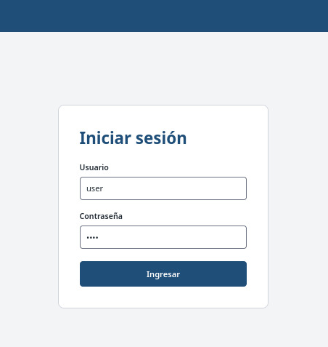
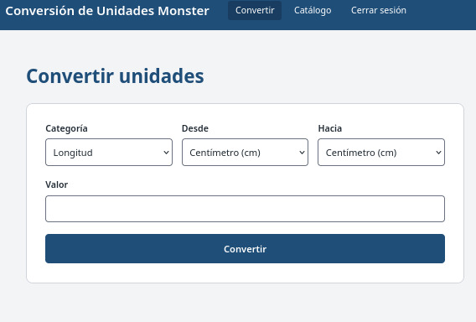
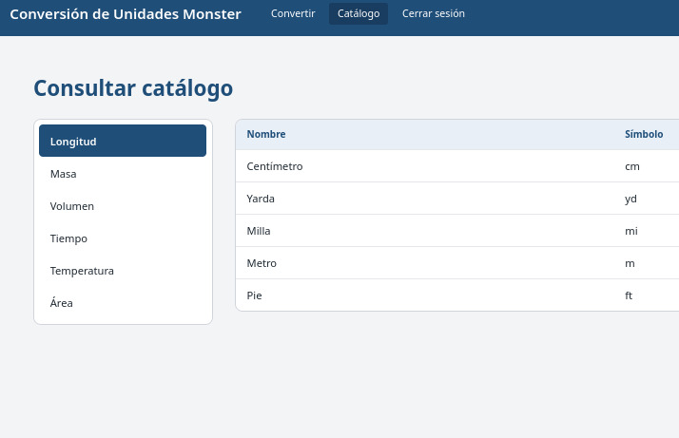
DESARROLLO
DESARROLLO
  OBJETIVO
  CREACIÓN DEL SERVIDOR SOAP
  CREACIÓN DEL PROYECTO – CLIENTE CONSOLA
  CREACIÓN DEL PROYECTO – CLIENTE ESCRITORIO
  CREACIÓN DEL PROYECTO – CLIENTE WEB
  CREACIÓN DEL PROYECTO – CLIENTE MÓVIL
CONCLUSIONES
RECOMENDACIONES
1.5.4 Vistas
Vista: Inicio de sesión
Vista: Conversión
Vista: Catálogo de unidades
Insertar captura de pantalla
Insertar captura de pantalla
Insertar captura de pantalla

Slide 65
DESARROLLO
DESARROLLO
  OBJETIVO
  CREACIÓN DEL SERVIDOR SOAP
  CREACIÓN DEL PROYECTO – CLIENTE CONSOLA
  CREACIÓN DEL PROYECTO – CLIENTE ESCRITORIO
  CREACIÓN DEL PROYECTO – CLIENTE WEB
  CREACIÓN DEL PROYECTO – CLIENTE MÓVIL
CONCLUSIONES
RECOMENDACIONES
1.6 CREACIÓN DEL PROYECTO – CLIENTE MÓVIL
.NET MAUI (Android) · patrón MVC
1.6.1 Creación y estructura
Proyecto MOV_CON_UNI_DOTNET_SOAP creado en Visual Studio 2026.
Modelo: conexión con el servidor y sesión del usuario.
Vista: pantallas de login, catálogo y conversión.
Controlador: login, catálogo y conversión.

Slide 66
DESARROLLO
DESARROLLO
  OBJETIVO
  CREACIÓN DEL SERVIDOR SOAP
  CREACIÓN DEL PROYECTO – CLIENTE CONSOLA
  CREACIÓN DEL PROYECTO – CLIENTE ESCRITORIO
  CREACIÓN DEL PROYECTO – CLIENTE WEB
  CREACIÓN DEL PROYECTO – CLIENTE MÓVIL
CONCLUSIONES
RECOMENDACIONES
1.6.2 Código clave
La app MAUI usa el cliente WCF generado y apunta a la IP de la PC en la red (SoapConfig.BaseUrl).
Si no hay conexión o se agota el tiempo, cierra el canal y muestra "No se pudo conectar con el servidor".
var client = new SoapLogin.LoginWebServiceClient( SoapLogin.LoginWebServiceClient.EndpointConfiguration .BasicHttpBinding_ILoginWebService_soap, SoapConfig.BaseUrl + "/LoginWebService.svc"); try { var response = await client.LoginAsync(username, password); await client.CloseAsync(); var dto = response.Body.LoginResult; return new LoginResult(dto.estado == SoapLogin.EstadosEnum.OK, dto.mensaje ?? "", dto.token); } catch (Exception ex) when (ex is CommunicationException or TimeoutException) { client.Abort(); return new LoginResult(false, "No se pudo conectar con el servidor", null); }

Slide 67
DESARROLLO
DESARROLLO
  OBJETIVO
  CREACIÓN DEL SERVIDOR SOAP
  CREACIÓN DEL PROYECTO – CLIENTE CONSOLA
  CREACIÓN DEL PROYECTO – CLIENTE ESCRITORIO
  CREACIÓN DEL PROYECTO – CLIENTE WEB
  CREACIÓN DEL PROYECTO – CLIENTE MÓVIL
CONCLUSIONES
RECOMENDACIONES
1.6.3 Código fuente
LoginRepository.cs (1/2)
Capa: Modelo · Repositorio
MOV_CON_UNI_DOTNET_SOAP/Models/Repositories/LoginRepository.cs
namespace MOV_CON_UNI_DOTNET_SOAP.Models.Repositories { public class LoginRepository : ILoginRepository { public async Task<LoginResult> LoginAsync(string username, string password) { if (SoapErrores.SinRed()) return new LoginResult(false, SoapErrores.SinConexion, null); SoapLogin.LoginWebServiceClient? client = null; try { client = new SoapLogin.LoginWebServiceClient( SoapLogin.LoginWebServiceClient.EndpointConfiguration.BasicHttpBinding_ILoginWebService_soap, SoapConfig.BaseUrl + "LoginWebService.svc" ); SoapLogin.LoginResponse response = await client.LoginAsync(username, password); await client.CloseAsync(); SoapLogin.LoginResponseDTO? dto = response?.Body?.LoginResult; if (dto == null) return new LoginResult(false, SoapErrores.RespuestaIncompleta, null); if (dto.estado != SoapLogin.EstadosEnum.OK) return new LoginResult(false, SoapErrores.MensajeServidor(dto.mensaje, "Usuario o contraseña incorrectos"), null);

Slide 68
DESARROLLO
DESARROLLO
  OBJETIVO
  CREACIÓN DEL SERVIDOR SOAP
  CREACIÓN DEL PROYECTO – CLIENTE CONSOLA
  CREACIÓN DEL PROYECTO – CLIENTE ESCRITORIO
  CREACIÓN DEL PROYECTO – CLIENTE WEB
  CREACIÓN DEL PROYECTO – CLIENTE MÓVIL
CONCLUSIONES
RECOMENDACIONES
LoginRepository.cs (2/2)
continuación
LoginController.cs (1/2)
Capa: Controlador
// ===== LoginRepository.cs ===== if (string.IsNullOrWhiteSpace(dto.token)) return new LoginResult(false, SoapErrores.RespuestaIncompleta, null); return new LoginResult( Success: true, Message: dto.mensaje ?? "", Token: dto.token ); } catch (Exception ex) { client?.Abort(); return new LoginResult(false, SoapErrores.Mensaje(ex), null); } } } } // ===== LoginController.cs ===== namespace MOV_CON_UNI_DOTNET_SOAP.Controllers { public class LoginController(ILoginRepository loginRepository, SessionService session) : ControladorConSesion(session) { public const int MaxUsuario = 50; public const int MaxPassword = 64; private readonly ILoginRepository _loginRepository = loginRepository;

Slide 69
DESARROLLO
DESARROLLO
  OBJETIVO
  CREACIÓN DEL SERVIDOR SOAP
  CREACIÓN DEL PROYECTO – CLIENTE CONSOLA
  CREACIÓN DEL PROYECTO – CLIENTE ESCRITORIO
  CREACIÓN DEL PROYECTO – CLIENTE WEB
  CREACIÓN DEL PROYECTO – CLIENTE MÓVIL
CONCLUSIONES
RECOMENDACIONES
LoginController.cs (2/2)
continuación
public async Task<LoginResult> LoginAsync(string? username, string? password) { string usuario = username?.Trim() ?? ""; string clave = password?.Trim() ?? ""; if (usuario.Length == 0) return new LoginResult(false, "Ingrese el usuario", null); if (clave.Length == 0) return new LoginResult(false, "Ingrese la contraseña", null); if (usuario.Length > MaxUsuario) return new LoginResult(false, $"El usuario no puede superar {MaxUsuario} caracteres", null); if (clave.Length > MaxPassword) return new LoginResult(false, $"La contraseña no puede superar {MaxPassword} caracteres", null); LoginResult resultado = await _loginRepository.LoginAsync(usuario, clave); if (resultado.Success && resultado.Token is not null) Session.Iniciar(usuario, resultado.Token); return resultado; } } }

Slide 70
DESARROLLO
DESARROLLO
  OBJETIVO
  CREACIÓN DEL SERVIDOR SOAP
  CREACIÓN DEL PROYECTO – CLIENTE CONSOLA
  CREACIÓN DEL PROYECTO – CLIENTE ESCRITORIO
  CREACIÓN DEL PROYECTO – CLIENTE WEB
  CREACIÓN DEL PROYECTO – CLIENTE MÓVIL
CONCLUSIONES
RECOMENDACIONES
LoginPage.xaml (1/4)
Capa: Vista
MOV_CON_UNI_DOTNET_SOAP/Views/LoginPage.xaml
<?xml version="1.0" encoding="utf-8" ?> <ContentPage xmlns="http://schemas.microsoft.com/dotnet/2021/maui" xmlns:x="http://schemas.microsoft.com/winfx/2009/xaml" xmlns:controllers="clr-namespace:MOV_CON_UNI_DOTNET_SOAP.Controllers" x:Class="MOV_CON_UNI_DOTNET_SOAP.Views.LoginPage" Title="Conversión de Unidades Monster" BackgroundColor="{StaticResource FondoApp}"> <ContentPage.Resources> <Style x:Key="CampoLabel" TargetType="Label"> <Setter Property="FontSize" Value="16" /> <Setter Property="TextColor" Value="{StaticResource TextoOscuro}" /> <Setter Property="Margin" Value="0,0,0,8" /> </Style> <Style x:Key="CampoBorde" TargetType="Border"> <Setter Property="Stroke" Value="{StaticResource BordeCampo}" /> <Setter Property="StrokeThickness" Value="1" /> <Setter Property="StrokeShape" Value="RoundRectangle 8" /> <Setter Property="BackgroundColor" Value="White" /> <Setter Property="Padding" Value="12,0" /> <Setter Property="HeightRequest" Value="56" /> </Style>

Slide 71
DESARROLLO
DESARROLLO
  OBJETIVO
  CREACIÓN DEL SERVIDOR SOAP
  CREACIÓN DEL PROYECTO – CLIENTE CONSOLA
  CREACIÓN DEL PROYECTO – CLIENTE ESCRITORIO
  CREACIÓN DEL PROYECTO – CLIENTE WEB
  CREACIÓN DEL PROYECTO – CLIENTE MÓVIL
CONCLUSIONES
RECOMENDACIONES
LoginPage.xaml (2/4)
continuación
<Style x:Key="CampoEntry" TargetType="Entry"> <Setter Property="FontSize" Value="16" /> <Setter Property="TextColor" Value="{StaticResource TextoOscuro}" /> <Setter Property="BackgroundColor" Value="Transparent" /> <Setter Property="VerticalOptions" Value="Center" /> </Style> </ContentPage.Resources> <Grid Padding="24"> <Border BackgroundColor="White" Stroke="{StaticResource BordeTarjeta}" StrokeThickness="1" StrokeShape="RoundRectangle 16" Padding="28,32" VerticalOptions="Center"> <VerticalStackLayout> <Label Text="Iniciar sesión" FontSize="32" TextColor="{StaticResource MonsterPrimary}" Margin="0,0,0,28" />

Slide 72
DESARROLLO
DESARROLLO
  OBJETIVO
  CREACIÓN DEL SERVIDOR SOAP
  CREACIÓN DEL PROYECTO – CLIENTE CONSOLA
  CREACIÓN DEL PROYECTO – CLIENTE ESCRITORIO
  CREACIÓN DEL PROYECTO – CLIENTE WEB
  CREACIÓN DEL PROYECTO – CLIENTE MÓVIL
CONCLUSIONES
RECOMENDACIONES
LoginPage.xaml (3/4)
continuación
<Label Text="Usuario" Style="{StaticResource CampoLabel}" /> <Border Style="{StaticResource CampoBorde}" Margin="0,0,0,20"> <Entry x:Name="UsernameEntry" Style="{StaticResource CampoEntry}" MaxLength="{x:Static controllers:LoginController.MaxUsuario}" IsSpellCheckEnabled="False" IsTextPredictionEnabled="False" ReturnType="Next" Completed="OnUsuarioCompleted" /> </Border> <Label Text="Contraseña" Style="{StaticResource CampoLabel}" /> <Border Style="{StaticResource CampoBorde}"> <Entry x:Name="PasswordEntry" IsPassword="True" Style="{StaticResource CampoEntry}" MaxLength="{x:Static controllers:LoginController.MaxPassword}" ReturnType="Go" Completed="OnIngresarClicked" /> </Border> <Label x:Name="ErrorLabel" TextColor="{StaticResource TextoError}" FontSize="14" IsVisible="False" Margin="0,12,0,0" />

Slide 73
DESARROLLO
DESARROLLO
  OBJETIVO
  CREACIÓN DEL SERVIDOR SOAP
  CREACIÓN DEL PROYECTO – CLIENTE CONSOLA
  CREACIÓN DEL PROYECTO – CLIENTE ESCRITORIO
  CREACIÓN DEL PROYECTO – CLIENTE WEB
  CREACIÓN DEL PROYECTO – CLIENTE MÓVIL
CONCLUSIONES
RECOMENDACIONES
LoginPage.xaml (4/4)
continuación
LoginPage.xaml.cs (1/4)
Capa: Vista
<!-- ===== LoginPage.xaml ===== --> <Button x:Name="IngresarButton" Text="Ingresar" Clicked="OnIngresarClicked" BackgroundColor="{StaticResource MonsterPrimary}" TextColor="White" FontSize="18" CornerRadius="8" HeightRequest="56" Margin="0,28,0,0" /> <ActivityIndicator x:Name="CargandoIndicator" Color="{StaticResource MonsterPrimary}" IsRunning="False" IsVisible="False" Margin="0,16,0,0" /> </VerticalStackLayout> </Border> </Grid> </ContentPage> // ===== LoginPage.xaml.cs ===== namespace MOV_CON_UNI_DOTNET_SOAP.Views; public partial class LoginPage : ContentPage { private readonly LoginController _controller;

Slide 74
DESARROLLO
DESARROLLO
  OBJETIVO
  CREACIÓN DEL SERVIDOR SOAP
  CREACIÓN DEL PROYECTO – CLIENTE CONSOLA
  CREACIÓN DEL PROYECTO – CLIENTE ESCRITORIO
  CREACIÓN DEL PROYECTO – CLIENTE WEB
  CREACIÓN DEL PROYECTO – CLIENTE MÓVIL
CONCLUSIONES
RECOMENDACIONES
LoginPage.xaml.cs (2/4)
continuación
public LoginPage(LoginController controller) { InitializeComponent(); _controller = controller; } private void OnUsuarioCompleted(object? sender, EventArgs e) => PasswordEntry.Focus(); private async void OnIngresarClicked(object? sender, EventArgs e) { if (!IngresarButton.IsEnabled) return; MostrarCargando(true); ErrorLabel.IsVisible = false; try { var resultado = await _controller.LoginAsync(UsernameEntry.Text, PasswordEntry.Text);

Slide 75
DESARROLLO
DESARROLLO
  OBJETIVO
  CREACIÓN DEL SERVIDOR SOAP
  CREACIÓN DEL PROYECTO – CLIENTE CONSOLA
  CREACIÓN DEL PROYECTO – CLIENTE ESCRITORIO
  CREACIÓN DEL PROYECTO – CLIENTE WEB
  CREACIÓN DEL PROYECTO – CLIENTE MÓVIL
CONCLUSIONES
RECOMENDACIONES
LoginPage.xaml.cs (3/4)
continuación
if (resultado.Success) { PasswordEntry.Text = string.Empty; await Shell.Current.GoToAsync("//main/conversion"); } else { MostrarError(resultado.Message); } } catch (Exception) { MostrarError("Ocurrió un error inesperado. Intente de nuevo."); } finally { MostrarCargando(false); } } private void MostrarCargando(bool cargando) { IngresarButton.IsEnabled = !cargando; UsernameEntry.IsEnabled = !cargando; PasswordEntry.IsEnabled = !cargando; CargandoIndicator.IsRunning = cargando; CargandoIndicator.IsVisible = cargando; }

Slide 76
DESARROLLO
DESARROLLO
  OBJETIVO
  CREACIÓN DEL SERVIDOR SOAP
  CREACIÓN DEL PROYECTO – CLIENTE CONSOLA
  CREACIÓN DEL PROYECTO – CLIENTE ESCRITORIO
  CREACIÓN DEL PROYECTO – CLIENTE WEB
  CREACIÓN DEL PROYECTO – CLIENTE MÓVIL
CONCLUSIONES
RECOMENDACIONES
LoginPage.xaml.cs (4/4)
continuación
private void MostrarError(string mensaje) { ErrorLabel.Text = mensaje; ErrorLabel.IsVisible = true; } }

Slide 77
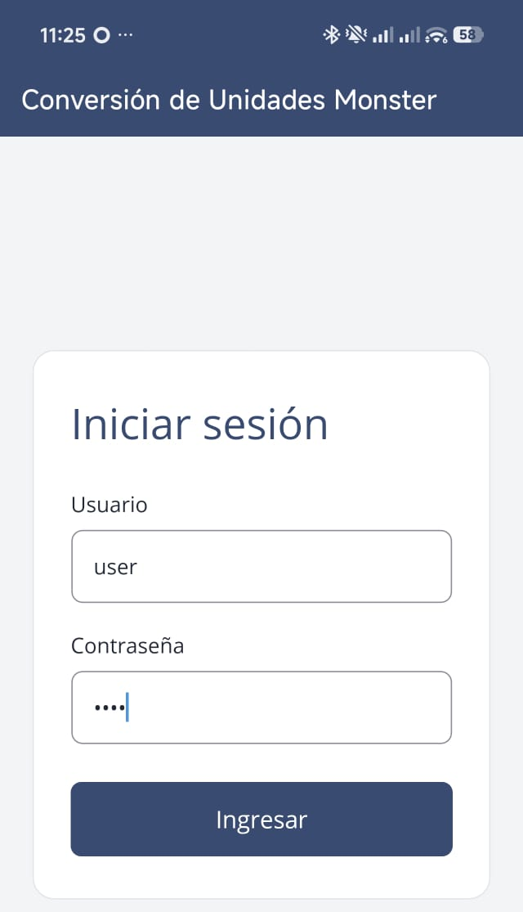
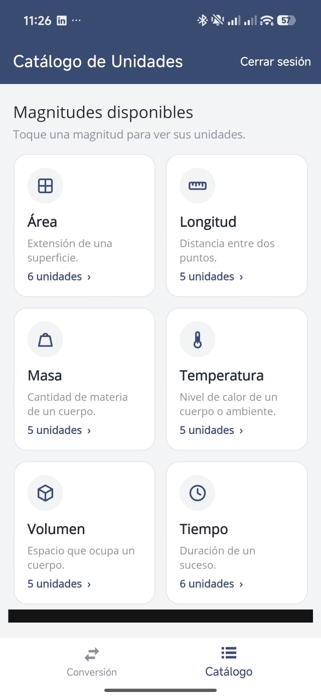
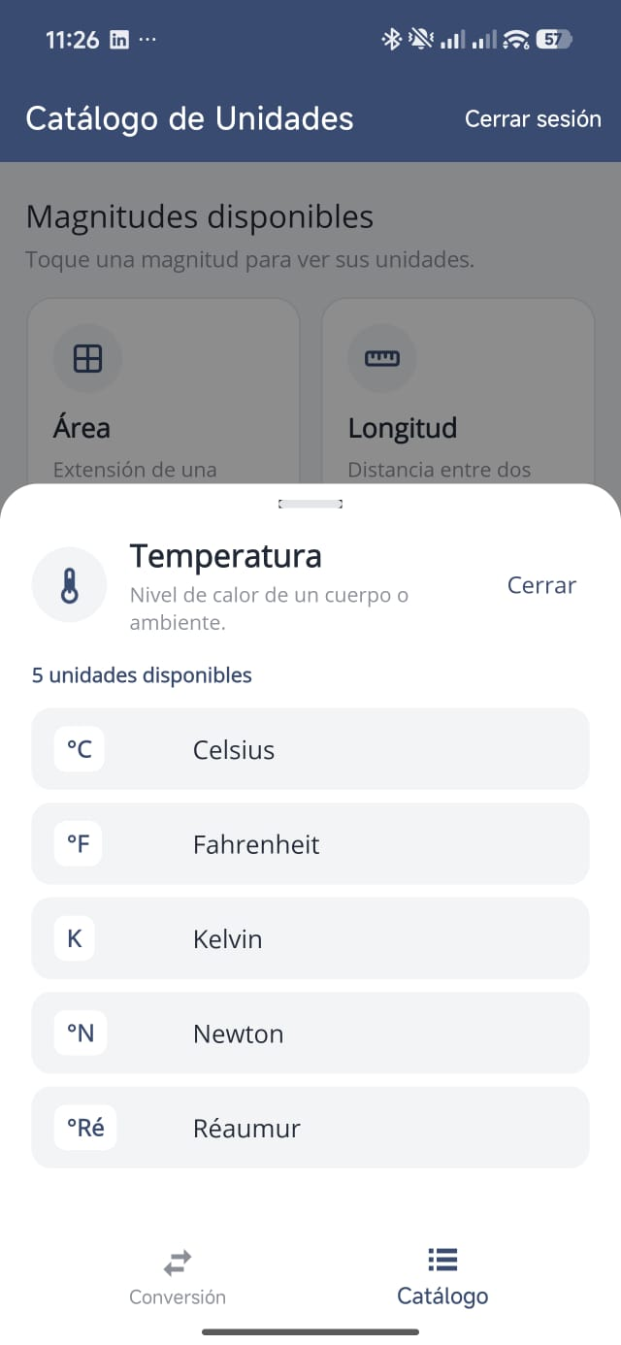
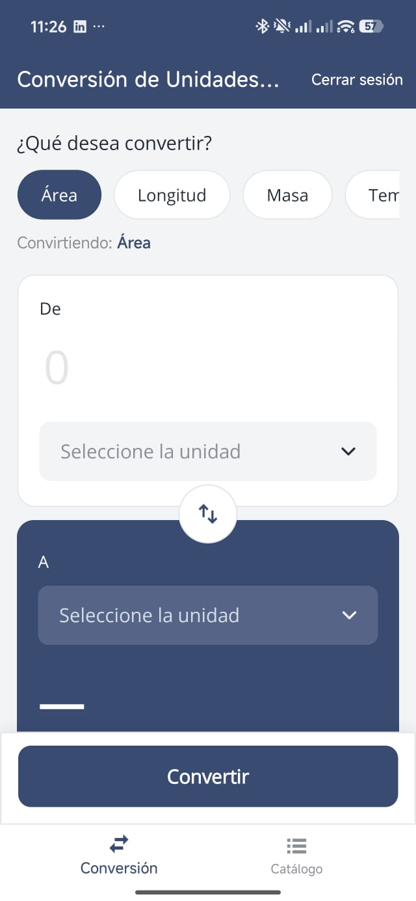
DESARROLLO
DESARROLLO
  OBJETIVO
  CREACIÓN DEL SERVIDOR SOAP
  CREACIÓN DEL PROYECTO – CLIENTE CONSOLA
  CREACIÓN DEL PROYECTO – CLIENTE ESCRITORIO
  CREACIÓN DEL PROYECTO – CLIENTE WEB
  CREACIÓN DEL PROYECTO – CLIENTE MÓVIL
CONCLUSIONES
RECOMENDACIONES
1.6.4 Vistas
Vista: Inicio de sesión
Vista: Conversión
Vista: Catálogo de unidades

Slide 78
CONCLUSIONES
DESARROLLO
  OBJETIVO
  CREACIÓN DEL SERVIDOR SOAP
  CREACIÓN DEL PROYECTO – CLIENTE CONSOLA
  CREACIÓN DEL PROYECTO – CLIENTE ESCRITORIO
  CREACIÓN DEL PROYECTO – CLIENTE WEB
  CREACIÓN DEL PROYECTO – CLIENTE MÓVIL
CONCLUSIONES
RECOMENDACIONES
El servidor SOAP fue consumido por cuatro clientes distintos sin cambiar su lógica, lo que muestra la interoperabilidad de una arquitectura orientada a servicios.
La autenticación por token separa la seguridad de la lógica de conversión.
Aplicar MVC en cada cliente permitió repetir la misma estructura en consola, escritorio, web y móvil.
SoapCore permitió publicar servicios SOAP con su contrato WSDL sobre ASP.NET Core, sin depender de WCF en el servidor.

Slide 79
RECOMENDACIONES
DESARROLLO
  OBJETIVO
  CREACIÓN DEL SERVIDOR SOAP
  CREACIÓN DEL PROYECTO – CLIENTE CONSOLA
  CREACIÓN DEL PROYECTO – CLIENTE ESCRITORIO
  CREACIÓN DEL PROYECTO – CLIENTE WEB
  CREACIÓN DEL PROYECTO – CLIENTE MÓVIL
CONCLUSIONES
RECOMENDACIONES
Usar una base de datos para los usuarios y el historial de conversiones.
Usar HTTPS y WS-Security para proteger el token en la red.
Validar en el servidor que las dos unidades pertenezcan a la magnitud elegida.
Regenerar las referencias de servicio de los clientes cada vez que cambie el contrato WSDL del servidor.

